Slide 1
예선순서- 9 .18.(금)– K 스트리트
날짜 | 장르 | 순서 | 팀명
9.18. | k-스트리트 | 1 | 한량
9.18. | k-스트리트 | 2 | 리키드
9.18. | k-스트리트 | 3 | 브레이커스
9.18. | k-스트리트 | 4 | 클론댄스
9.18. | k-스트리트 | 5 | SEAMOUS
9.18. | k-스트리트 | 6 | 고유
9.18. | k-스트리트 | 7 | 아프리칸댄스컴퍼니 따그(African Dance Company TAGG)
9.18. | k-스트리트 | 8 | 세븐탑스(SEVENTOPS)
예선 시작시간은 14:00이며, 모든 참가팀은 13:40까지 댄싱공연장 무대 앞에 집결하여 대기해 주시기 바랍니다.
예선 경연 순서는 마블룰렛을 통해 선정되었으며, 순서 변경을 원하는 경우 변경 대상 팀 간 사전 협의가 완료된 경우에 한하여 변경이 가능합니다.
결선 경연 순서는 예선 종료 후 당일 공개될 예정이며, 경연의 원활한 진행을 위해 연출부에서 임의로 지정합니다. 결선 순서는 변경이 어려우니 양해 부탁드립니다.
정해진 예선 순서에 맞춰 입장하지 못하는 경우 별도로 대기하거나 순서를 조정해 드리지 않습니다.
경연 순서가 지나간 경우 해당 팀은 결선 진출 및 참여가 어려울 수 있으므로, 반드시 집결시간과 본인 팀의 경연순서를 확인하여 시간 내 도착해 주시기 바랍니다.

Slide 2
예선순서- 9 .19.(토)
날짜 | 장르 | 순서 | 팀명
9.19. | 실버 | 1 | 라인 파플러
9.19. | 실버 | 2 | 횡성 <느티나무예술단>
9.19. | 실버 | 3 | 희망의 나라로
9.19. | 실버 | 4 | 청춘비상
9.19. | 실버 | 5 | 원주춤실버무용단
9.19. | 실버 | 6 | 쇼 쇼 쇼
9.19. | 실버 | 7 | 멜로디 라인댄스
9.19. | 실버 | 8 | 횡성군 갑천면 주민자치 난타동아리 <은빛울림>
9.19. | 실버 | 9 | 알로하 훌라
9.19. | 아동청소년 스트리트 | 1 | Coco Universe
9.19. | 아동청소년 스트리트 | 2 | 뉴에이댄스스튜디오
9.19. | 아동청소년 스트리트 | 3 | 블랙에이션
9.19. | 아동청소년 스트리트 | 4 | 블레이즈(BLAZE)
9.19. | 아동청소년 스트리트 | 5 | HIGH.S
9.19. | 아동청소년 스트리트 | 6 | 헤이호깔로
9.19. | 아동청소년 스트리트 | 7 | Cow
9.19. | 아동청소년 스트리트 | 8 | NEW:A
9.19. | 아동청소년 스트리트 | 9 | SHO
9.19. | 아동청소년 스트리트 | 10 | KILL THE APEX (킬 더 아펙스)
9.19. | 아동청소년 스트리트 | 11 | 원스
9.19. | 아동청소년 스트리트 | 12 | 베베키드
9.19. | 아동청소년 스트리트 | 13 | INMUU
9.19. | 아동청소년 스트리트 | 14 | AURORA
9.19. | 아동청소년 스트리트 | 15 | 퍼스트플레이스
9.19. | 아동청소년 스트리트 | 16 | MILLION DANCE(밀리언 댄스)
9.19. | 아동청소년 스트리트 | 17 | ARAN
9.19. | 랜덤플레이댄스 |  | 신청팀 전원

Slide 3
예선순서- 9 .19.(토)- 실버
날짜 | 장르 | 순서 | 팀명
9.19. | 실버 | 1 | 라인 파플러
9.19. | 실버 | 2 | 횡성 <느티나무예술단>
9.19. | 실버 | 3 | 희망의 나라로
9.19. | 실버 | 4 | 청춘비상
9.19. | 실버 | 5 | 원주춤실버무용단
9.19. | 실버 | 6 | 쇼 쇼 쇼
9.19. | 실버 | 7 | 멜로디 라인댄스
9.19. | 실버 | 8 | 횡성군 갑천면 주민자치 난타동아리 <은빛울림>
9.19. | 실버 | 9 | 알로하 훌라
실버 예선 시작시간은 14:00이며, 모든 실버 참가팀은 13:40까지 댄싱공연장 무대 앞에 집결하여 대기해 주시기 바랍니다.
예선 경연 순서는 마블룰렛을 통해 선정되었으며, 순서 변경을 원하는 경우 변경 대상 팀 간 사전 협의가 완료된 경우에 한하여 변경이 가능합니다.
결선 경연 순서는 예선 종료 후 당일 공개될 예정이며, 경연의 원활한 진행을 위해 연출부에서 임의로 지정합니다. 결선 순서는 변경이 어려우니 양해 부탁드립니다.
정해진 예선 순서에 맞춰 입장하지 못하는 경우 별도로 대기하거나 순서를 조정해 드리지 않습니다.
경연 순서가 지나간 경우 해당 팀은 결선 진출 및 참여가 어려울 수 있으므로, 반드시 집결시간과 본인 팀의 경연시간을 확인하여 시간 내 도착해 주시기 바랍니다.

Slide 4
예선순서- 9 .19.(토)- 아동청소년 스트리트
날짜 | 장르 | 순서 | 팀명
9.19. | 아동청소년 스트리트 | 1 | Coco Universe
9.19. | 아동청소년 스트리트 | 2 | 뉴에이댄스스튜디오
9.19. | 아동청소년 스트리트 | 3 | 블랙에이션
9.19. | 아동청소년 스트리트 | 4 | 블레이즈(BLAZE)
9.19. | 아동청소년 스트리트 | 5 | HIGH.S
9.19. | 아동청소년 스트리트 | 6 | 헤이호깔로
9.19. | 아동청소년 스트리트 | 7 | Cow
9.19. | 아동청소년 스트리트 | 8 | NEW:A
9.19. | 아동청소년 스트리트 | 9 | SHO
9.19. | 아동청소년 스트리트 | 10 | KILL THE APEX (킬 더 아펙스)
9.19. | 아동청소년 스트리트 | 11 | 원스
9.19. | 아동청소년 스트리트 | 12 | 베베키드
9.19. | 아동청소년 스트리트 | 13 | INMUU
9.19. | 아동청소년 스트리트 | 14 | AURORA
9.19. | 아동청소년 스트리트 | 15 | 퍼스트플레이스
9.19. | 아동청소년 스트리트 | 16 | MILLION DANCE(밀리언 댄스)
9.19. | 아동청소년 스트리트 | 17 | ARAN
아동청소년 스트리트 예선 시작시간은 14:45이며, 아동청소년 스트리트 참가팀 1~10번까지는 14:30 / 11~17번까지는 15:15까지 댄싱공연장 무대 앞에 집결하여 대기해 주시기 바랍니다.
예선 경연 순서는 마블룰렛을 통해 선정되었으며, 순서 변경을 원하는 경우 변경 대상 팀 간 사전 협의가 완료된 경우에 한하여 변경이 가능합니다.

Slide 5
예선순서- 9 .19.(토)- 아동청소년 스트리트
날짜 | 장르 | 순서 | 팀명
9.19. | 아동청소년 스트리트 | 1 | Coco Universe
9.19. | 아동청소년 스트리트 | 2 | 뉴에이댄스스튜디오
9.19. | 아동청소년 스트리트 | 3 | 블랙에이션
9.19. | 아동청소년 스트리트 | 4 | 블레이즈(BLAZE)
9.19. | 아동청소년 스트리트 | 5 | HIGH.S
9.19. | 아동청소년 스트리트 | 6 | 헤이호깔로
9.19. | 아동청소년 스트리트 | 7 | Cow
9.19. | 아동청소년 스트리트 | 8 | NEW:A
9.19. | 아동청소년 스트리트 | 9 | SHO
9.19. | 아동청소년 스트리트 | 10 | KILL THE APEX (킬 더 아펙스)
9.19. | 아동청소년 스트리트 | 11 | 원스
9.19. | 아동청소년 스트리트 | 12 | 베베키드
9.19. | 아동청소년 스트리트 | 13 | INMUU
9.19. | 아동청소년 스트리트 | 14 | AURORA
9.19. | 아동청소년 스트리트 | 15 | 퍼스트플레이스
9.19. | 아동청소년 스트리트 | 16 | MILLION DANCE(밀리언 댄스)
9.19. | 아동청소년 스트리트 | 17 | ARAN
결선 경연 순서는 예선 종료 후 당일 공개될 예정이며, 경연의 원활한 진행을 위해 연출부에서 임의로 지정합니다. 결선 순서는 변경이 어려우니 양해 부탁드립니다.
정해진 예선 순서에 맞춰 입장하지 못하는 경우 별도로 대기하거나 순서를 조정해 드리지 않습니다.
경연 순서가 지나간 경우 해당 팀은 결선 진출 및 참여가 어려울 수 있으므로, 반드시 집결시간과 본인 팀의 경연순서\를 확인하여 시간 내 도착해 주시기 바랍니다.

Slide 6
예선순서- 9 .19.(토)- 랜덤플레이댄스
랜덤플레이댄스 예선 시작시간은 17:00이며, 참가팀 전원은 16:40까지 댄싱공연장 무대 앞에 집결하여 대기해 주시기 바랍니다.
랜덤플레이댄스는 모든팀이 동시에 무대에 올라갑니다.
예선에 참여 못할 경우 해당 팀은 결선 진출 및 참여가 어려울 수 있으므로, 반드시 을 확인하여 시간 내 도착해 주시기 바랍니다.

Slide 7
예선순서- 9 .20.(일)
날짜 | 장르 | 순서 | 팀명
9.20. | 읍면동 | 1 | 단구-위드
9.20. | 읍면동 | 2 | 너나들이포크댄스
9.20. | 읍면동 | 3 | 반곡관설동주민센터 우리춤체조
9.20. | 읍면동 | 4 | 귀래면 주민자치 동아리 <누림난타>
9.20. | 읍면동 | 5 | 특별한 청춘 써니
9.20. | 읍면동 | 6 | 호저면 <호저마을 ON:춤>
9.20. | 생활댄스 | 1 | 원주스카이포크댄스
9.20. | 생활댄스 | 2 | 테바인 댄스 프로젝트 / 주니어
9.20. | 생활댄스 | 3 | 스위트셔플
9.20. | 생활댄스 | 4 | 서울포레사
9.20. | 생활댄스 | 5 | 김영아무용단
9.20. | 생활댄스 | 6 | [열정댄스]춤추는 언니들
9.20. | 생활댄스 | 7 | 하와이훌라클럽
9.20. | 생활댄스 | 8 | SS ZUMBA CREW
9.20. | 생활댄스 | 9 | 셔플바이브
9.20. | 생활댄스 | 10 | SOUL DANCE FAMILY
9.20. | 생활댄스 | 11 | 미라클댄스(태)
9.20. | 퍼포먼스 | 1 | 하나리더태권스쿨 LEADER“S 시범단
9.20. | 퍼포먼스 | 2 | 국가대표하나리더줄넘기클럽
9.20. | 퍼포먼스 | 3 | 원주시줄넘기시범단
9.20. | 퍼포먼스 | 4 | EUNICE(유니스)
9.20. | 퍼포먼스 | 5 | 렛츠치어
9.20. | 퍼포먼스 | 6 | 상지대학교
9.20. | 퍼포먼스 | 7 | 아랑고고장구 강원지회
9.20. | 퍼포먼스 | 8 | 크라운 치어리딩
9.20. | 퍼포먼스 | 9 | 오리진태권도시범단
9.20. | 퍼포먼스 | 10 | 사파리 [SAFARI]
9.20. | 퍼포먼스 | 11 | 슈팅스타
9.20. | 퍼포먼스 | 12 | O.W.C.T (옥트)
9.20. | 퍼포먼스 | 13 | 글로리 올스타
9.20. | 퍼포먼스 | 14 | 원주응원연합WON
9.20. | 퍼포먼스 | 15 | 이룸
9.20. | 퍼포먼스 | 16 | 해동검도 강원경무관
9.20. | 퍼포먼스 | 17 | 상지대효태권도
9.20. | 퍼포먼스 | 18 | 아라리 응원단
9.20. | 퍼포먼스 | 19 | 원주민
9.20. | 퍼포먼스 | 20 | 팀랩터스

Slide 8
예선순서- 9 .20.(일)-읍면동
날짜 | 장르 | 순서 | 팀명
9.19. | 실버 | 1 | 라인 파플러
9.19. | 실버 | 2 | 횡성 <느티나무예술단>
9.19. | 실버 | 3 | 희망의 나라로
9.19. | 실버 | 4 | 청춘비상
9.19. | 실버 | 5 | 원주춤실버무용단
9.19. | 실버 | 6 | 쇼 쇼 쇼
9.19. | 실버 | 7 | 멜로디 라인댄스
9.19. | 실버 | 8 | 횡성군 갑천면 주민자치 난타동아리 <은빛울림>
9.19. | 실버 | 9 | 알로하 훌라
읍면동 예선 시작시간은 14:00이며, 모든 읍면동 참가팀은 13:40까지 댄싱공연장 무대 앞에 집결하여 대기해 주시기 바랍니다.
예선 경연 순서는 마블룰렛을 통해 선정되었으며, 순서 변경을 원하는 경우 변경 대상 팀 간 사전 협의가 완료된 경우에 한하여 변경이 가능합니다.
결선 경연 순서는 예선 종료 후 당일 공개될 예정이며, 경연의 원활한 진행을 위해 연출부에서 임의로 지정합니다. 결선 순서는 변경이 어려우니 양해 부탁드립니다.
정해진 예선 순서에 맞춰 입장하지 못하는 경우 별도로 대기하거나 순서를 조정해 드리지 않습니다.
경연 순서가 지나간 경우 해당 팀은 결선 진출 및 참여가 어려울 수 있으므로, 반드시 집결시간과 본인 팀의 경연시간을 확인하여 시간 내 도착해 주시기 바랍니다.

Slide 9
예선순서- 9 .20.(일)-생활댄스
날짜 | 장르 | 순서 | 팀명
9.20. | 생활댄스 | 1 | 원주스카이포크댄스
9.20. | 생활댄스 | 2 | 테바인 댄스 프로젝트 / 주니어
9.20. | 생활댄스 | 3 | 스위트셔플
9.20. | 생활댄스 | 4 | 서울포레사
9.20. | 생활댄스 | 5 | 김영아무용단
9.20. | 생활댄스 | 6 | [열정댄스]춤추는 언니들
9.20. | 생활댄스 | 7 | 하와이훌라클럽
9.20. | 생활댄스 | 8 | SS ZUMBA CREW
9.20. | 생활댄스 | 9 | 셔플바이브
9.20. | 생활댄스 | 10 | SOUL DANCE FAMILY
9.20. | 생활댄스 | 11 | 미라클댄스(태)
생활댄스 예선 시작시간은 14:30이며, 모든 생활댄스 참가팀은 14:00까지 댄싱공연장 무대 앞에 집결하여 대기해 주시기 바랍니다.
예선 경연 순서는 마블룰렛을 통해 선정되었으며, 순서 변경을 원하는 경우 변경 대상 팀 간 사전 협의가 완료된 경우에 한하여 변경이 가능합니다.
결선 경연 순서는 예선 종료 후 당일 공개될 예정이며, 경연의 원활한 진행을 위해 연출부에서 임의로 지정합니다. 결선 순서는 변경이 어려우니 양해 부탁드립니다.
정해진 예선 순서에 맞춰 입장하지 못하는 경우 별도로 대기하거나 순서를 조정해 드리지 않습니다.
경연 순서가 지나간 경우 해당 팀은 결선 진출 및 참여가 어려울 수 있으므로, 반드시 집결시간과 본인 팀의 경연시간을 확인하여 시간 내 도착해 주시기 바랍니다.

Slide 10
예선순서- 9 .20.(일)-퍼포먼스
날짜 | 장르 | 순서 | 팀명
9.20. | 퍼포먼스 | 1 | 하나리더태권스쿨 LEADER“S 시범단
9.20. | 퍼포먼스 | 2 | 국가대표하나리더줄넘기클럽
9.20. | 퍼포먼스 | 3 | 원주시줄넘기시범단
9.20. | 퍼포먼스 | 4 | EUNICE(유니스)
9.20. | 퍼포먼스 | 5 | 렛츠치어
9.20. | 퍼포먼스 | 6 | 상지대학교
9.20. | 퍼포먼스 | 7 | 아랑고고장구 강원지회
9.20. | 퍼포먼스 | 8 | 크라운 치어리딩
9.20. | 퍼포먼스 | 9 | 오리진태권도시범단
9.20. | 퍼포먼스 | 10 | 사파리 [SAFARI]
9.20. | 퍼포먼스 | 11 | 슈팅스타
9.20. | 퍼포먼스 | 12 | O.W.C.T (옥트)
9.20. | 퍼포먼스 | 13 | 글로리 올스타
9.20. | 퍼포먼스 | 14 | 원주응원연합WON
9.20. | 퍼포먼스 | 15 | 이룸
9.20. | 퍼포먼스 | 16 | 해동검도 강원경무관
9.20. | 퍼포먼스 | 17 | 상지대효태권도
9.20. | 퍼포먼스 | 18 | 아라리 응원단
9.20. | 퍼포먼스 | 19 | 원주민
9.20. | 퍼포먼스 | 20 | 팀랩터스
퍼포먼스 예선 시작시간은 15:20이며, 퍼포먼스 참가팀은 1~10번까지는 15:00 / 11~20번까지는 16:00까지 댄싱공연장 무대 앞에 집결하여 대기해 주시기 바랍니다.
예선 경연 순서는 마블룰렛을 통해 선정되었으며, 순서 변경을 원하는 경우 변경 대상 팀 간 사전 협의가 완료된 경우에 한하여 변경이 가능합니다.

Slide 11
예선순서- 9 .20.(일)-퍼포먼스
날짜 | 장르 | 순서 | 팀명
9.20. | 퍼포먼스 | 1 | 하나리더태권스쿨 LEADER“S 시범단
9.20. | 퍼포먼스 | 2 | 국가대표하나리더줄넘기클럽
9.20. | 퍼포먼스 | 3 | 원주시줄넘기시범단
9.20. | 퍼포먼스 | 4 | EUNICE(유니스)
9.20. | 퍼포먼스 | 5 | 렛츠치어
9.20. | 퍼포먼스 | 6 | 상지대학교
9.20. | 퍼포먼스 | 7 | 아랑고고장구 강원지회
9.20. | 퍼포먼스 | 8 | 크라운 치어리딩
9.20. | 퍼포먼스 | 9 | 오리진태권도시범단
9.20. | 퍼포먼스 | 10 | 사파리 [SAFARI]
9.20. | 퍼포먼스 | 11 | 슈팅스타
9.20. | 퍼포먼스 | 12 | O.W.C.T (옥트)
9.20. | 퍼포먼스 | 13 | 글로리 올스타
9.20. | 퍼포먼스 | 14 | 원주응원연합WON
9.20. | 퍼포먼스 | 15 | 이룸
9.20. | 퍼포먼스 | 16 | 해동검도 강원경무관
9.20. | 퍼포먼스 | 17 | 상지대효태권도
9.20. | 퍼포먼스 | 18 | 아라리 응원단
9.20. | 퍼포먼스 | 19 | 원주민
9.20. | 퍼포먼스 | 20 | 팀랩터스
결선 경연 순서는 예선 종료 후 당일 공개될 예정이며, 경연의 원활한 진행을 위해 연출부에서 임의로 지정합니다. 결선 순서는 변경이 어려우니 양해 부탁드립니다.
정해진 예선 순서에 맞춰 입장하지 못하는 경우 별도로 대기하거나 순서를 조정해 드리지 않습니다.

Slide 12
예선순서- 9 .20.(일)-퍼포먼스
날짜 | 장르 | 순서 | 팀명
9.20. | 퍼포먼스 | 1 | 하나리더태권스쿨 LEADER“S 시범단
9.20. | 퍼포먼스 | 2 | 국가대표하나리더줄넘기클럽
9.20. | 퍼포먼스 | 3 | 원주시줄넘기시범단
9.20. | 퍼포먼스 | 4 | EUNICE(유니스)
9.20. | 퍼포먼스 | 5 | 렛츠치어
9.20. | 퍼포먼스 | 6 | 상지대학교
9.20. | 퍼포먼스 | 7 | 아랑고고장구 강원지회
9.20. | 퍼포먼스 | 8 | 크라운 치어리딩
9.20. | 퍼포먼스 | 9 | 오리진태권도시범단
9.20. | 퍼포먼스 | 10 | 사파리 [SAFARI]
9.20. | 퍼포먼스 | 11 | 슈팅스타
9.20. | 퍼포먼스 | 12 | O.W.C.T (옥트)
9.20. | 퍼포먼스 | 13 | 글로리 올스타
9.20. | 퍼포먼스 | 14 | 원주응원연합WON
9.20. | 퍼포먼스 | 15 | 이룸
9.20. | 퍼포먼스 | 16 | 해동검도 강원경무관
9.20. | 퍼포먼스 | 17 | 상지대효태권도
9.20. | 퍼포먼스 | 18 | 아라리 응원단
9.20. | 퍼포먼스 | 19 | 원주민
9.20. | 퍼포먼스 | 20 | 팀랩터스
경연 순서가 지나간 경우 해당 팀은 결선 진출 및 참여가 어려울 수 있으므로, 반드시 집결시간과 본인 팀의 경연시간을 확인하여 시간 내 도착해 주시기 바랍니다.

Slide 13
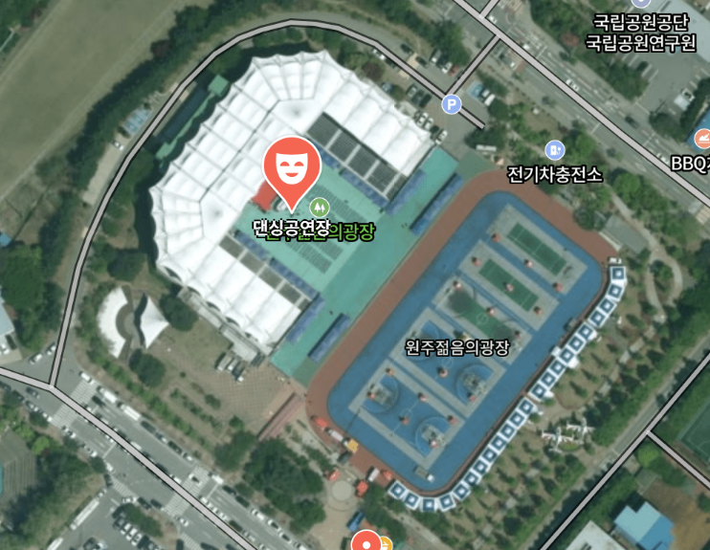
집합장소
메인무대
대기실
예선 콜타임에 메인무대 객석에 앉아서 대기해주시면 됩니다.

Slide 14
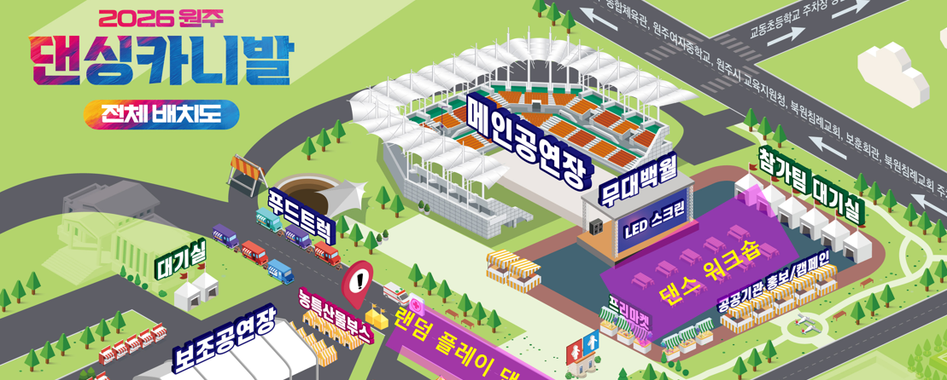
주차장 안내
- 참가팀 대기실은 팀별로 개별 배정되지 않으며, 야외텐트 내 ​자유좌석제로 운영됩니다.
모든 참가팀이 함께 이용하는 공간인 만큼, 개인 물품으로 자리를 과도하게 선점하거나 장시간 자리를 비워두는 행위는 자제해 주시기 바랍니다.
서로 배려하며 다른 팀도 함께 이용할 수 있도록 적정한 공간을 사용해 주시고, 원활한 대기실 운영을 위해
참가팀 여러분의 협조 부탁드립니다.

Slide 15
임시주차장
- 경연 당일에는 구조물 설치 및 행사장 운영으로 인해 댄싱공연장 내부 차량 진입이 불가합니다.
- 참가팀 차량은 행사장 인근 임시주차장에 주차하신 후, 댄싱공연장까지 도보로 이동​해 주시기 바랍니다.
- 임시주차장 위치는 추후 별도 공지 예정입니다.
행사 당일에는 반드시 안내된 임시주차장을 이용해 주시고, 차량을 행사장 내부까지 가져오지 않도록 협조
부탁드립니다.
- 원활한 행사 운영을 위해 참가팀 여러분의 협조 부탁드립니다.

Slide 16
기타 문의사항
박승환 경연매니저 010-7246-7241
메일: 911124@artzip.kr

